Slide 1



블록체인 의료 플랫폼 클라우드 이전
SK인포섹 아카데미 클라우드 보안 융합과정 3기
1조
우원하 김민지 김진수 배슬기 조상우

Slide 2
01.
프로젝트 개요
02.
프로젝트 팀 구성 및 역할
03.
프로젝트 수행 절차 및 방법
04.
프로젝트 수행 예상 결과
목차

Slide 3
01.
프로젝트 개요

Slide 4
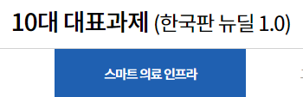
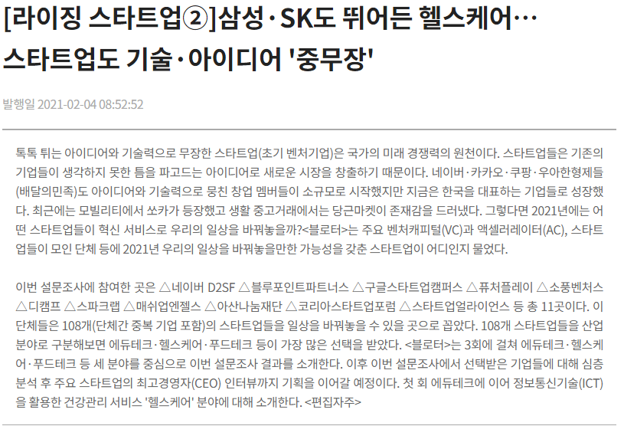
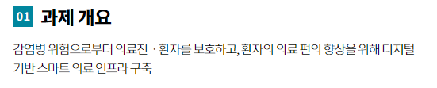
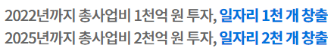
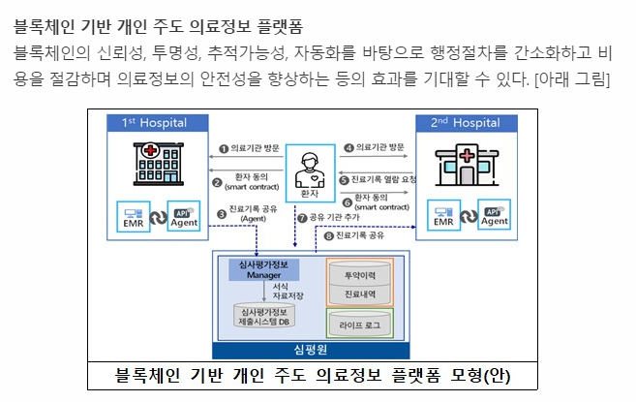
01. 프로젝트 개요 - 선정배경
‘2021년 일상을 바꿀 스타트업’…가장 비중 높은 분야 ‘헬스케어‘(2021.02.04)
심사평가원, 블록체인 활용 보건의료분야 디지털 전환 기초 마련(2020.12.28)
Notes:
발전가능성

Slide 5
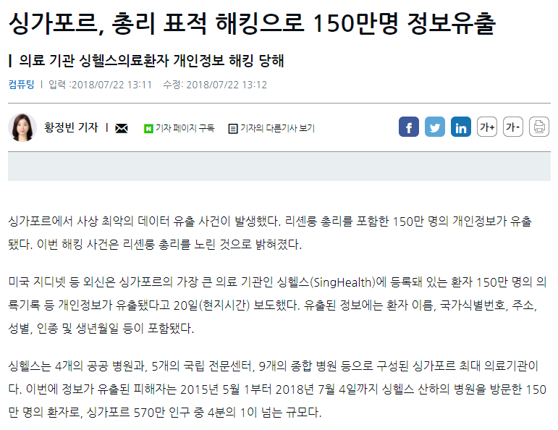
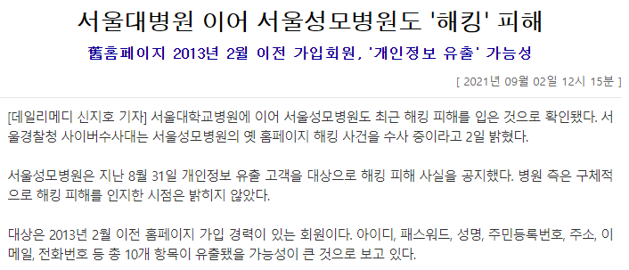
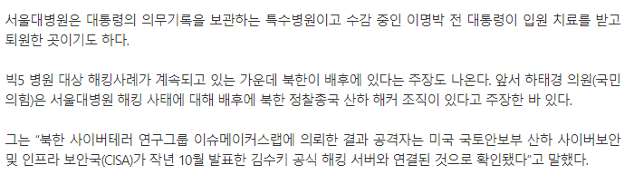
01. 프로젝트 개요 - 사례
국내·외 의료정보 해킹 사례
Notes:
선정배경설명-사례소개
의료데이터 유출건, 파편화 되어있는 데이터 때문에 빠른 의료 조치를 받지 못한 사례

Slide 6
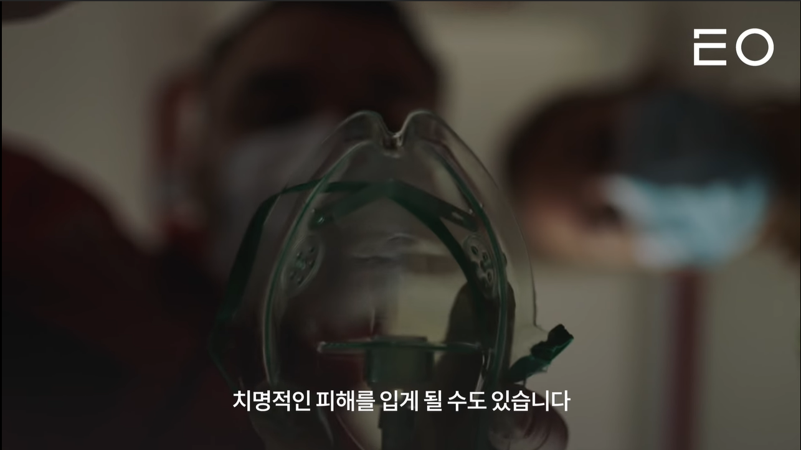







01. 프로젝트 개요 - 사례
Notes:
선정배경설명-사례소개
의료데이터 유출건, 파편화 되어있는 데이터 때문에 빠른 의료 조치를 받지 못한 사례

Slide 7

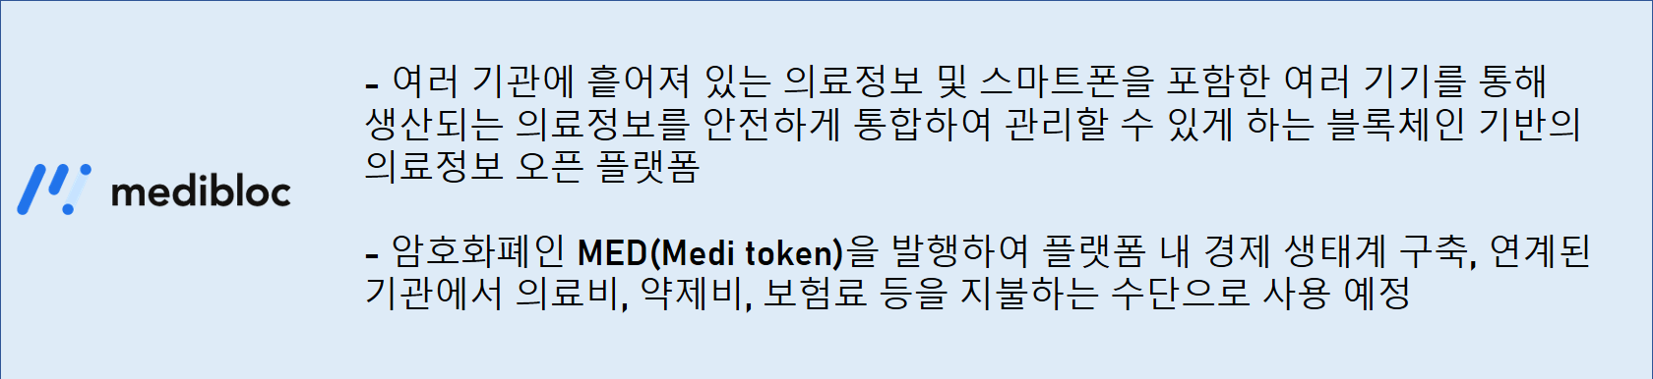

01. 프로젝트 개요 - 플랫폼 선정
Notes:
메디블록 로고+ 사업설명, 한계점

Slide 8
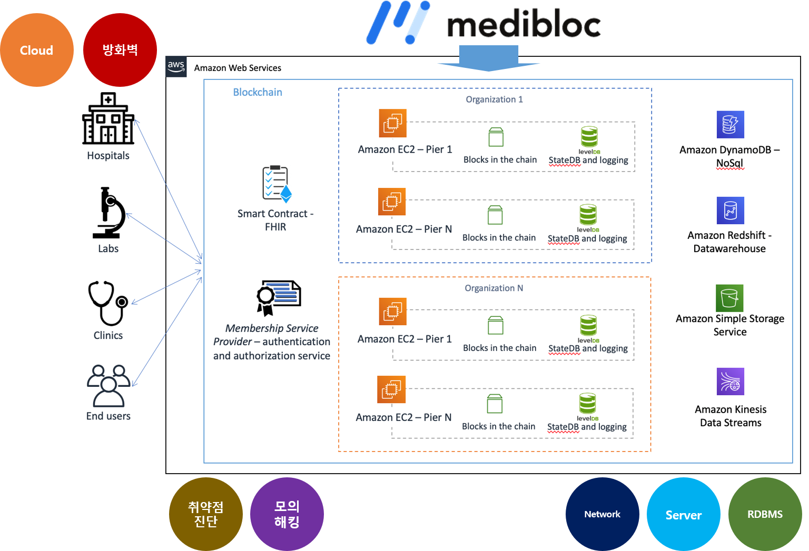
01. 프로젝트 개요 - 구현 및 훈련내용과의 연관성
Notes:
구성도 바탕으로 설명하세요~

Slide 9






01. 프로젝트 개요 - 개발환경
Notes:
개발 환경
구성도 바탕으로 설명하세요~ 대략언급

Slide 10




01. 프로젝트 개요 - 대표 리소스
AWS Firewall Manager
Amazon Comprehend
Amazon Managed Blockchain
Amazon DocumnetDB
Notes:
AWS에서 사용할 대표서비스4개 방화벽 DB 블체 비정형데이터>정형데이터(comprehend medical)

Slide 11
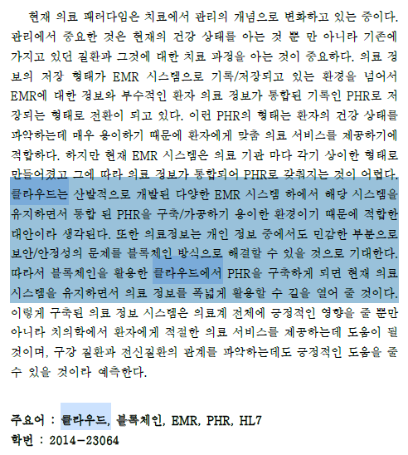
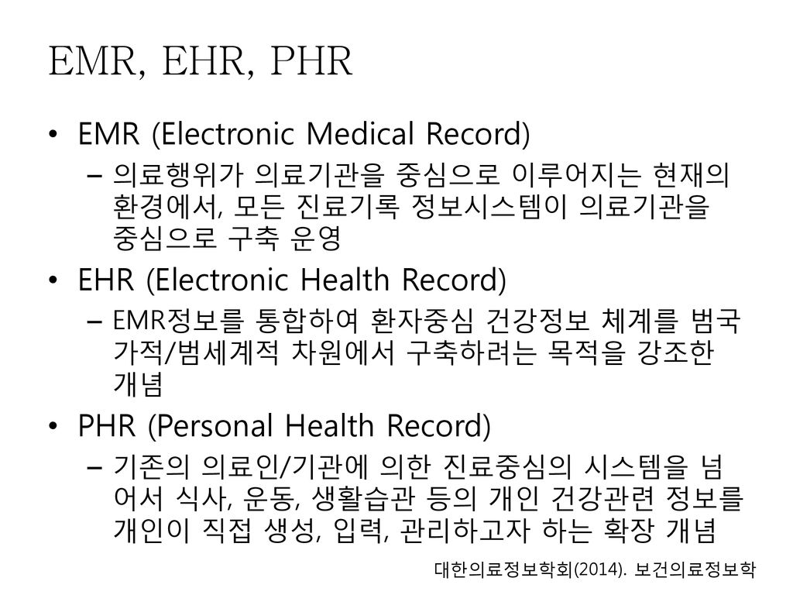
01. 프로젝트 개요 - 기대효과
조재형, “블록체인을 활용한 Clouding 환경에서 PHR구축”, 치의학 석사 학위 논문(2018)
Notes:
EMR 시스템 도입으로 의료 정보 기록과 정보 활용에 대한 큰 변화가 있엇음.
하지만 기록되는 데이터 형태가 통합되지 않아 원활하게 활용하는데 많은 어려움이 있었음.
그래서 국제적 기준이라 할 수 있는 PHR 시스템 도입으로 보다 의료정보를 손쉽게 활용될 수 있었고 환자에게 맞춤 의료서비스를 제공할 수 있는 환경이 되었다.
EMR에서 기록한 데이터를 기반으로 환자에게 제공되는 서비스는 유지하면서 PHR 시스템으로 구축 및 가공 하기위해선 클라우드 구축이 적합한 대안이라 생각함.
그 외 의료 데이터 성격상 민감한 부분이기에 보안 / 안전성을 확보하기 위하여 블록테인 방식으로 확보 가능하다 생각함.
결론은 블록체인을 활용한 클라우드에서 PHR 시스템을 구축하게 되면 현재 제공되는 의료시스템은 유지하면서 의료정보 시스템을 폭넓게 활용할 수 있는 기회를 줄거라 생각함.

Slide 12
02.
프로젝트 팀 구성 및 역할

Slide 13
02. 프로젝트 팀 구성 및 역할
이름 | 담당 업무
김민지 | AWS 블록체인 서비스 운용 | AWS서비스 구축, 아키텍쳐링 매뉴얼 작성 등 문서 작업
김진수 | 서버 엔지니어링
배슬기 | 인증서, 방화벽 운용
우원하 | 네트워크 엔지니어링
조상우 | 취약점 분석 & 모의해킹

Slide 14
03.
프로젝트 수행 절차 및 방법

Slide 15
03. 프로젝트 수행 절차 및 방법
프로젝트 기술지원
산출물 확인
진행 확인/피드백
메디블록팀 컨택
산출물 점검 및 피드백
4주차
5주차
6주차
7주차
8주차
프로젝트 수행
프로젝트 중간점검
최종 산출물 고도화
요구사항 분석 및 계획 수립
중간발표 및 피드백
최종 산출물 점검

Slide 16
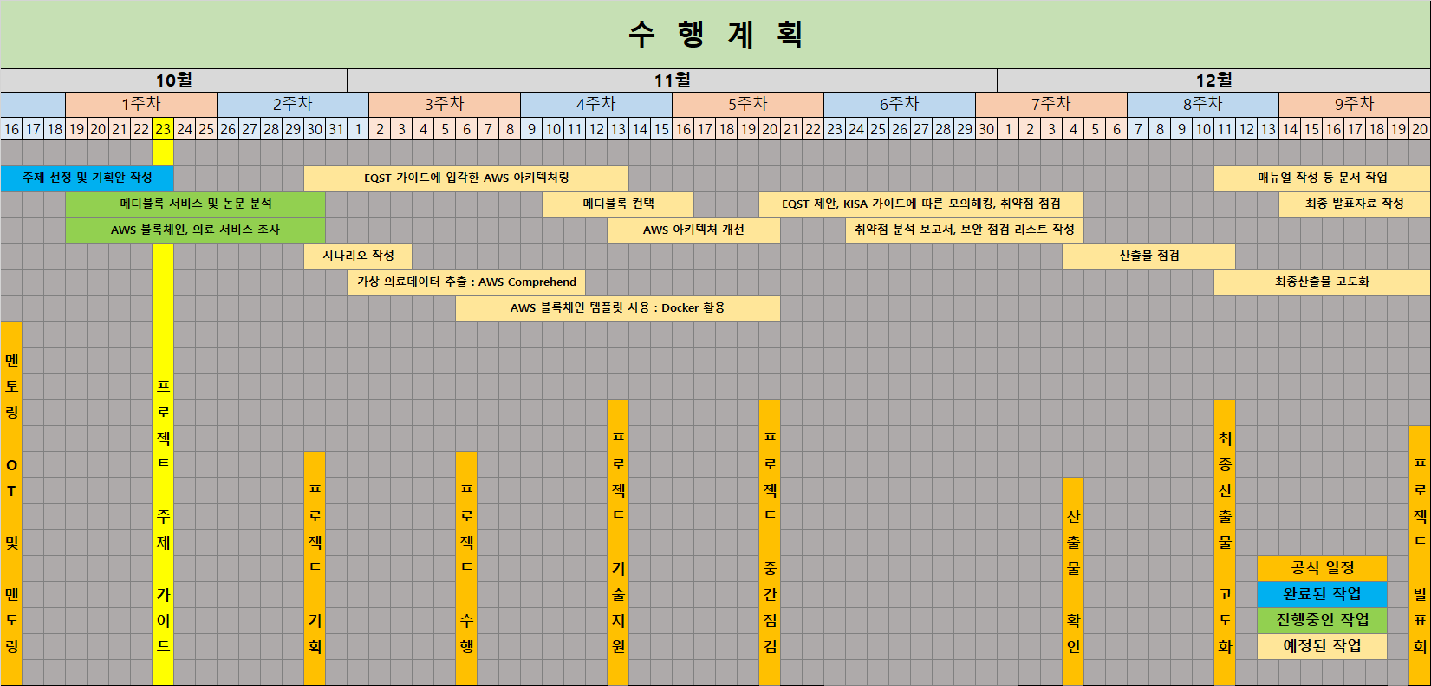
03. 프로젝트 수행 절차 및 방법

Slide 17
04.
프로젝트 수행 예상 결과

Slide 18

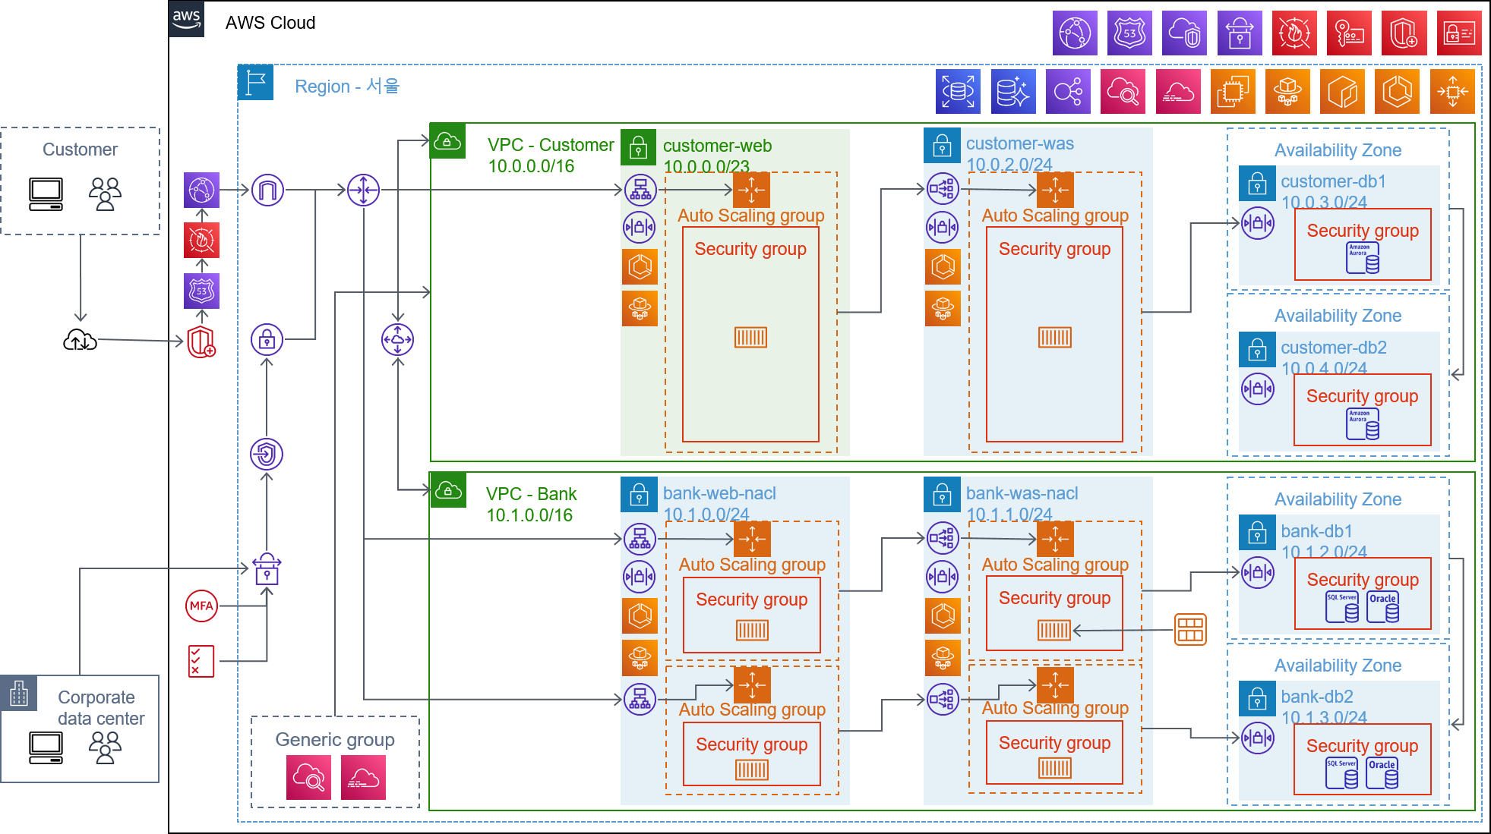
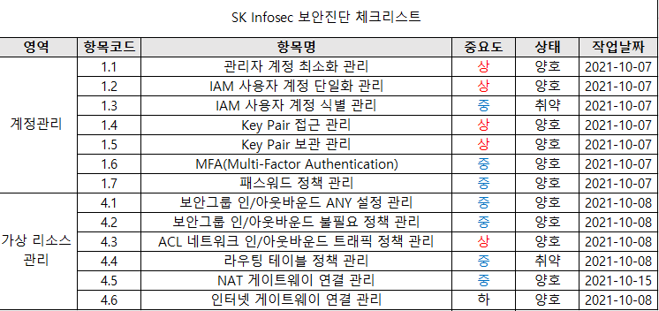
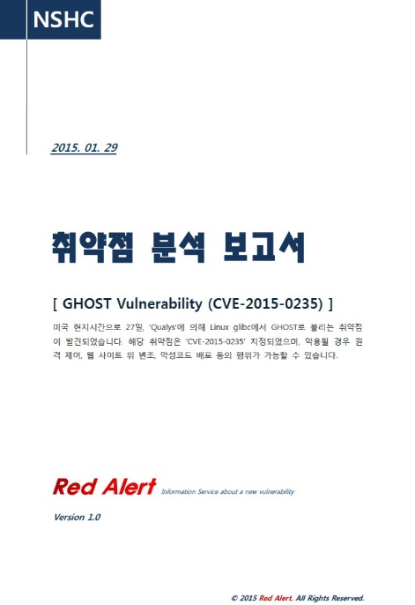
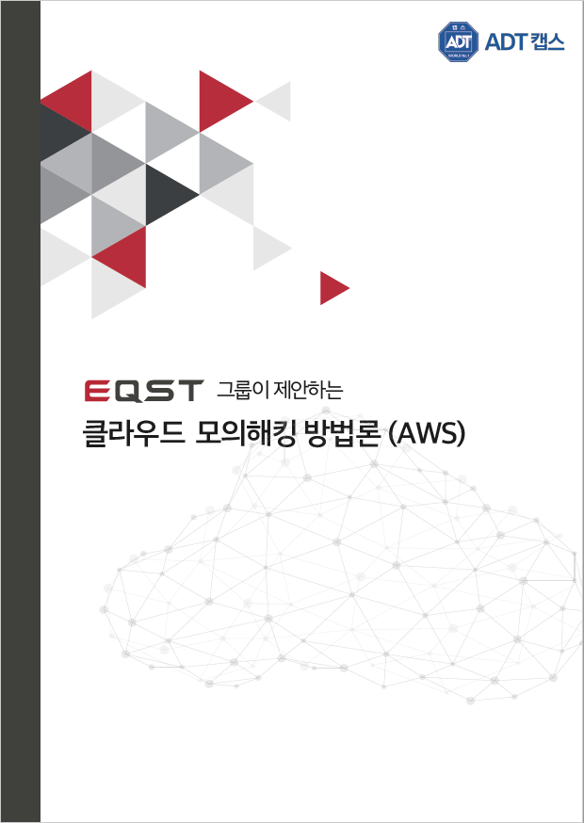
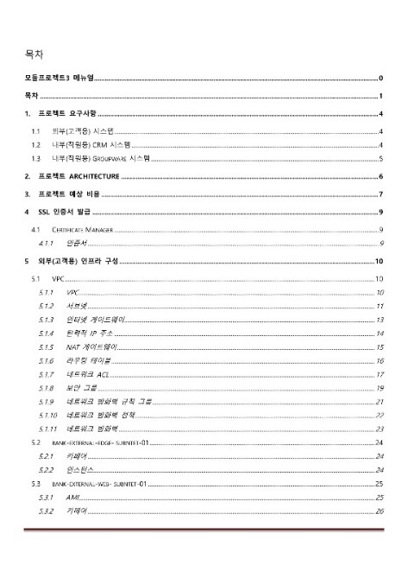

04. 프로젝트 수행 예상 결과
Notes:
구성도 ~

Slide 19
참고 자료
https://www.knewdeal.go.kr/front/view/task03.do
https://www.hkn24.com/news/articleView.html?idxno=316126
https://www.bloter.net/newsView/blt202102040001
http://www.dailymedi.com/detail.php?number=873743
https://medibloc.co.kr/
조재형, “블록체인을 활용한 Clouding 환경에서 PHR구축”, 치의학 석사 학위 논문(2018)

Slide 20

Q&A
Do you have any questions?
https://github.com/WonhaWoo
+82 10 4895 1219

Slide 21


